Slide 1
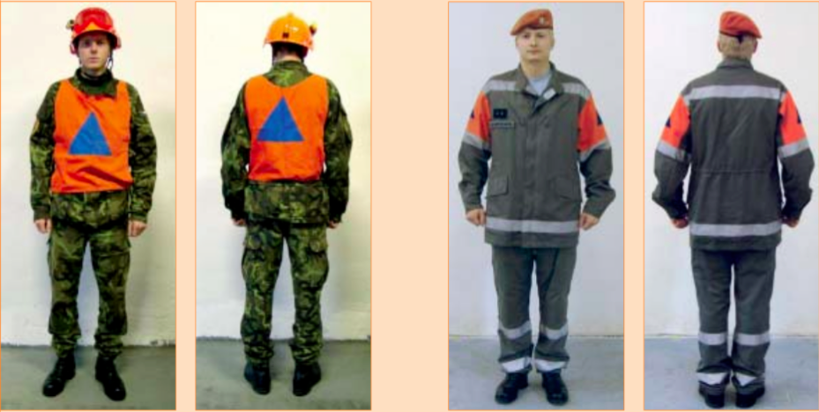
AČR jako ostatní složka IZS
23.11.2023
BSSb 1153
nprap. Mgr. Jakub Morávek, Ph.D.

Slide 2
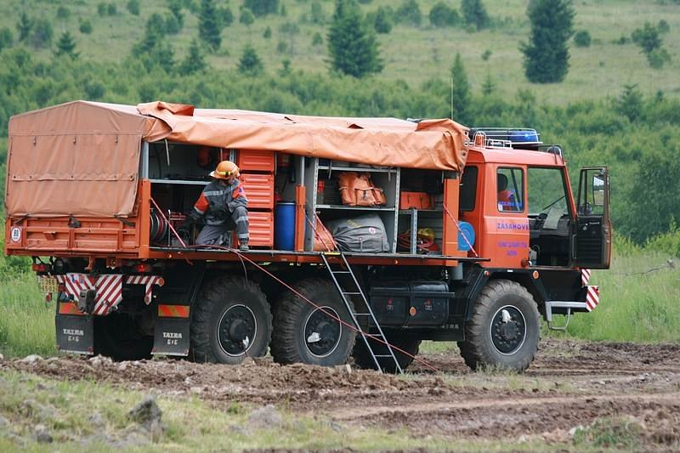
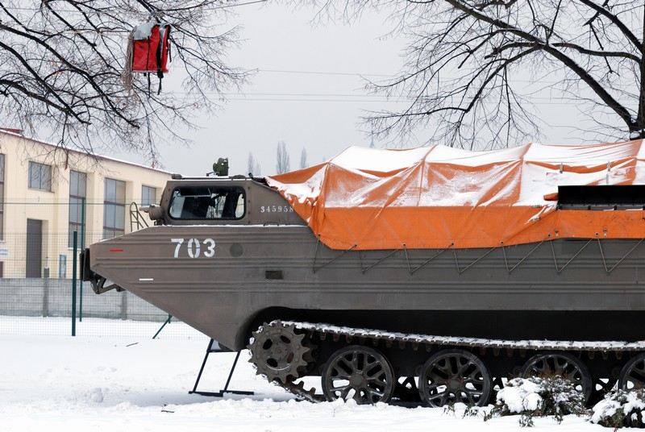
Historie
Dříve 6 záchranných praporů Armády ČR
Výjezdy na odstraňování následků dopravních nehod těžkých vozidel, likvidaci velkých požárů, odstraňování následků po povodních a pátrání po pohřešovaných osobách

Slide 3
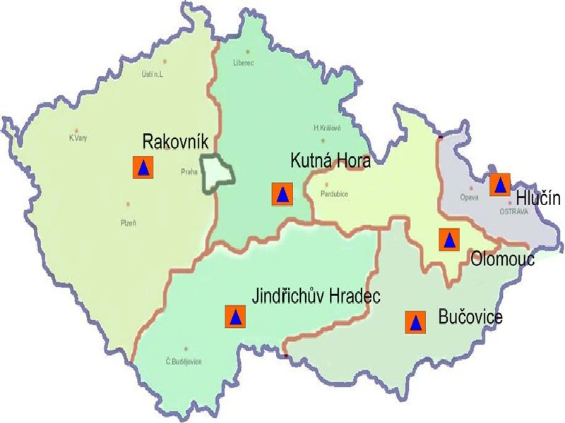

Slide 4
Záchranné prapory
Záchranné prapory AČR z posádek v Kutné Hoře, Jindřichově Hradci, Rakovníku, Bučovic, Olomouce a Hlučína patřili do sestavy ženijní záchranné brigády AČR dislokované v Bechyni
Každý záchranný prapor byl předurčen pro plnění úkolů na předem vymezeném území, v případě potřeby však mohl být nasazen kdekoliv na území ČR
První záchrannou skupinu se speciální technikou mohl každý prapor vyslat nejpozději do 60 minut a posilující záchranný a vyprošťovací odřad v počtu až 70 osob se 30 kusy techniky do 240 minut od obdržení žádosti
Do 24 hodin mohl prapor postavit polní humanitární základnu s kapacitou až 450 osob

Slide 5
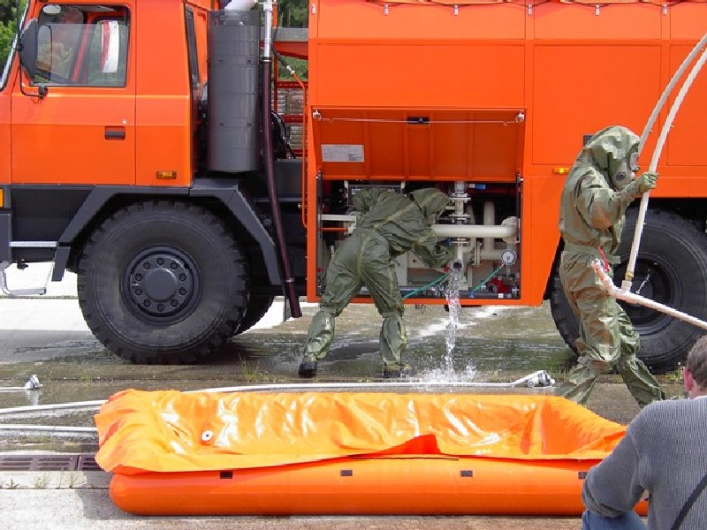
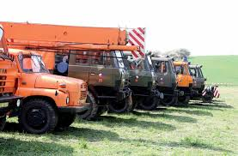
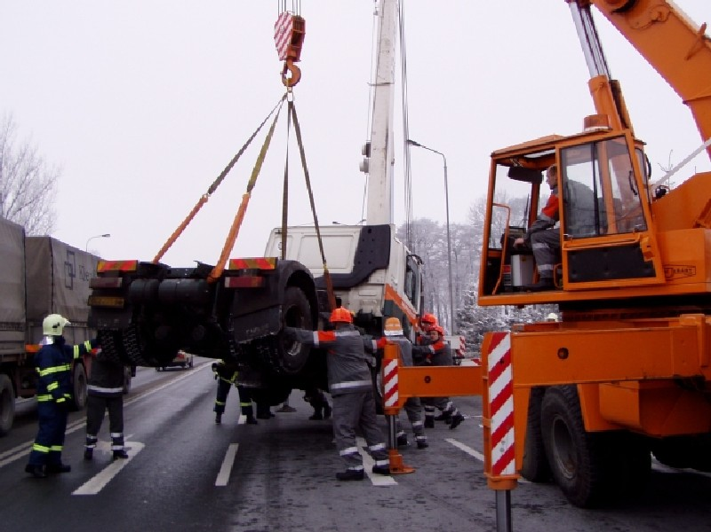
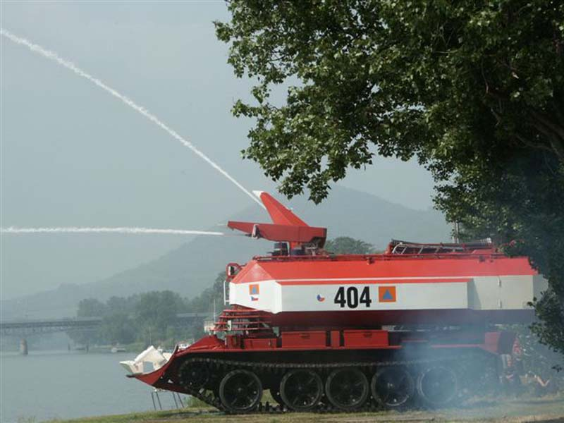

Slide 6
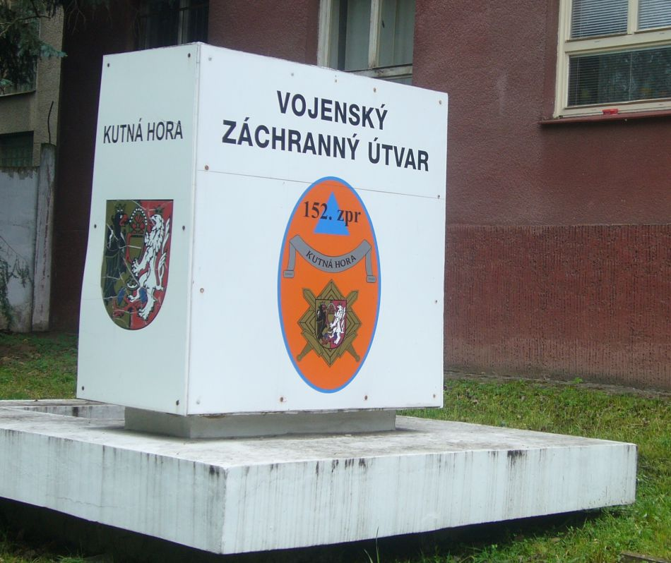

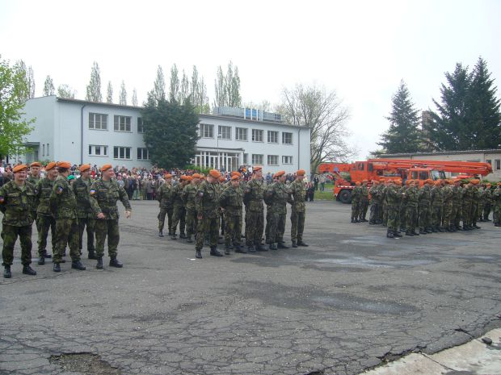
152. záchranný prapor
Od 90. let 71. Záchranná a výcviková základna Kutná Hora, která byla v rámci reorganizace AČR transformována na 152. záchranný prapor KH
30. září 2008 útvar definitivně zrušen
Od roku 2009 má areál PČR SčK a v roce 2022 zde bylo vybudováno školící a výcvikové centrum pro 100 policistů, konferenčí místnost a venkovní polygon

Slide 7

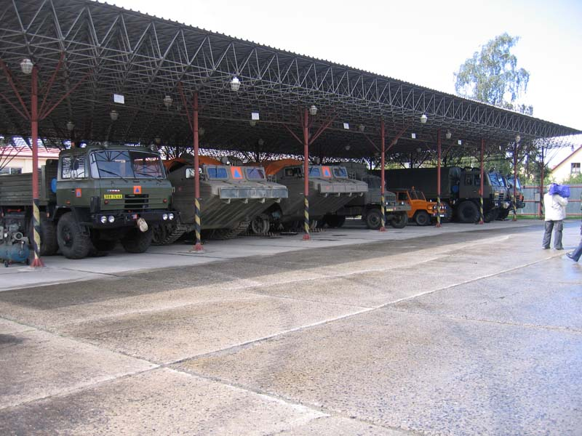
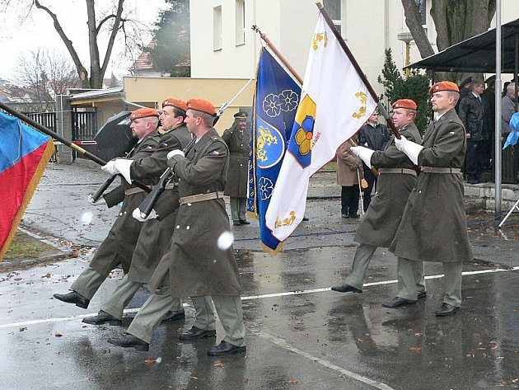
153. záchranný prapor
Od roku 1992 72. Záchranná a výcviková základna Jindřichův Hradec, která byla v rámci reorganizace AČR transformována na 153. záchranný prapor
30. září 2008 útvar transformován na 44. lehký motorizovaný prapor

Slide 8
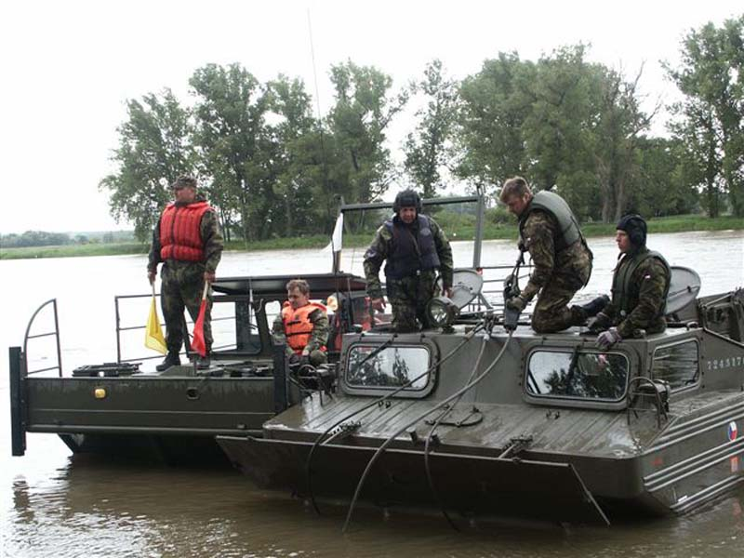

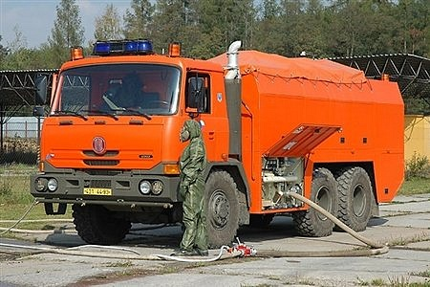
154. záchranný prapor
V prosinci 1996 založena 73. Záchranná a výcviková základna Rakovník, která byla v rámci reorganizace AČR transformována na 154. záchranný prapor
30. září 2008 útvar transformován na 152. ženijní prapor, ten zrušen 31.12.2013
Od 1.1.2020 v areálu sídlí nově vzniklý Prapor podpory nasaditelných sil – HNS a RSOM

Slide 9
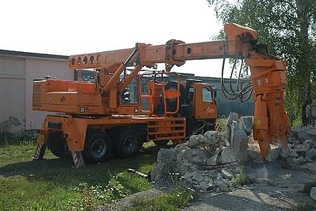

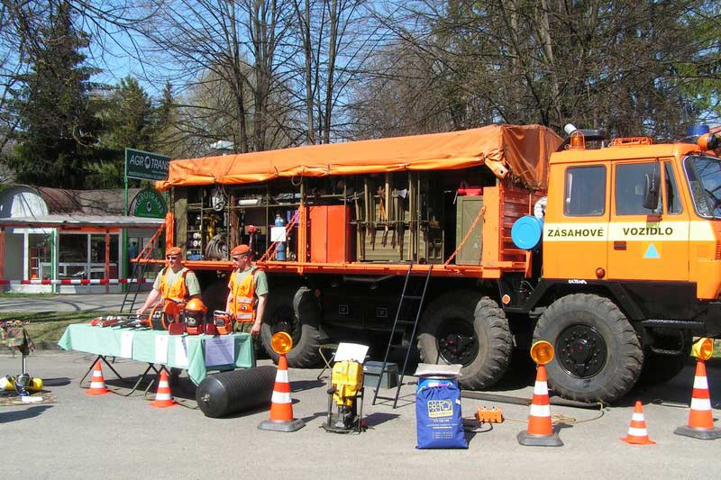
155. záchranný prapor
Od roku 1992 74. Záchranná a výcviková základna Bučovice, která byla v rámci reorganizace AČR transformována na 155. záchranný prapor
30. září 2008 útvar transformován na 74. lehký motorizovaný prapor

Slide 10
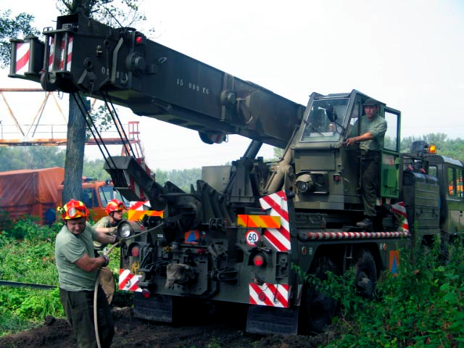

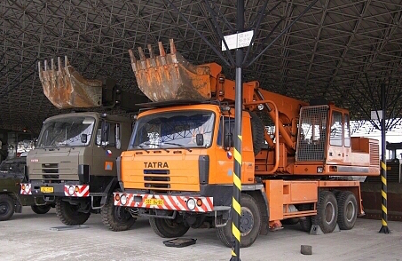
157. záchranný prapor
Od listopadu 1997 3. záchranný prapor 75. Záchranné a výcvikové základny Olomouc s umístěním v Hlučíně, který byl transformován v roce 2004 na samostatný 157. záchranný prapor
31. prosince 2008 útvar předán od AČR k HZS
1. ledna 2009 vznikl Záchranný útvar Hasičského záchranného sboru ČR – záchranná rota Hlučín

Slide 11
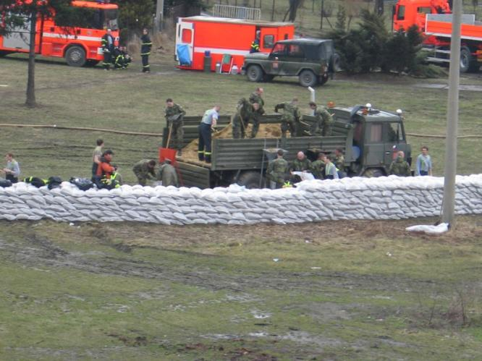
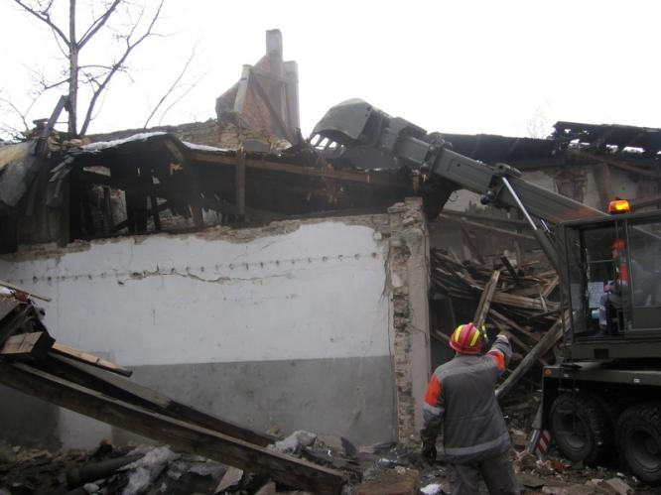
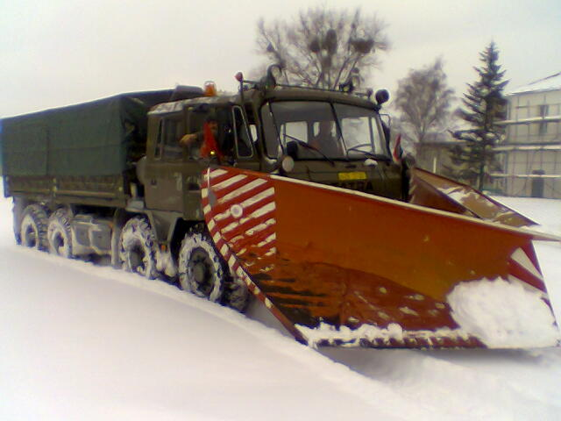
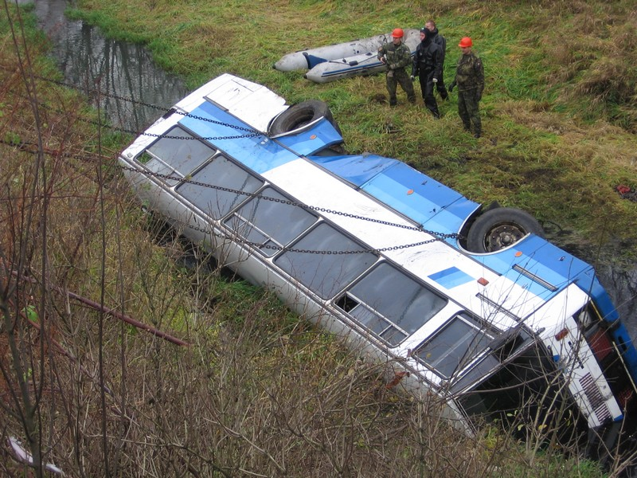

Slide 12
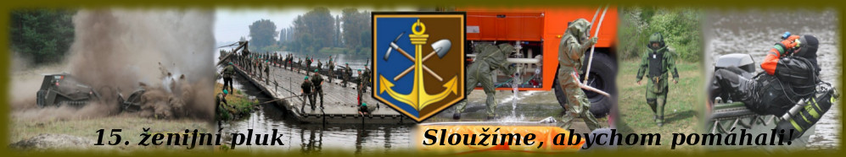
15. ženijní pluk Bechyně
Součástí sil bojovové podpory
Vznikl 1. prosince 2013 z 15. ženijní záchranné brigády přesně po 10 letech od jejího vzniku
V podřízení pluku jsou 2 ženijní prapory
Poslední 2 nástupní útvary záchranných praporů, které převzali jejich úkoly a techniku v rámci AČR
Úkoly:
- Bojová a ženijní podpora všech druhů činností
- Podpora Integrovaného záchranného systému
- Plnění humanitárních úkolů

Slide 13
Úkoly
ženijní podpora operací/činnosti AČR
realizace ženijních opatření
speciální podpora (EOD/IEDD) k eliminaci případných teroristických činností pyrotechnického charakteru
záchranné, vyprošťovací a likvidační práce v rámci IZS ČR
ženijní podpora mezinárodních uskupení vyšších stupňů (sboru, divize)

Slide 14
Schopnosti
plánovat, organizovat a plnit úkoly ženijní bojové a všeobecné podpory dle standardů NATO a EU
zřizovat výbušné i nevýbušné zátarasy, provádět ničení objektů s využitím ženijní munice a dalších prostředků
zabezpečovat pohyb vlastních vojsk
provádět stavbu vojenských mostů a údržbu stálých mostů
likvidovat konvenční, nekonvenční munici (EOD) a improvizovaná výbušná zařízení (IED)
projektovat, stavět, opravovat, renovovat a upravovat prostory velitelských stanovišť, prostory rozmístění vojsk a zařízení v týlovém prostoru

Slide 15
projektovat, stavět, opravovat, renovovat a upravovat letiště expedičních sil v prostoru nasazení a hlavní zásobovací cesty
projektovat, budovat, opravovat, renovovat a udržovat polní dočasné tábory a základny včetně souvisejících objektů a zařízení
zabezpečovat vlastní přepravu
zabezpečovat přiměřenou úroveň vlastní ochrany včetně OPZHN a vlastní ochranu proti IED odpalovaným na dálku
vyčleňovat síly a prostředky k plnění záchranných, vyprošťovacích a likvidačních prací v rámci IZS ČR
Nasazení armády do záchranných prací je legislativně upraveno zákonem o IZS a zákonem o ozbrojených silách a schvaluje ho náčelník Generálního štábu Armády České republiky na základě žádosti HZS

Slide 16

151. ženijní prapor Bechyně
Velitelská rota
Ženijní stavební rota
Rota logistiky
Ženijní mostní rota
Rota všeobecné ženijní podpory
Obvaziště
Ženijní komunikační rota
Ženijní zatarasovací a odminovací rota
1. ženijní mechanizovaná rota
2. ženijní mechanizovaná rota
Záchranná rota
Ženijní rota
Pontonová rota

Slide 17
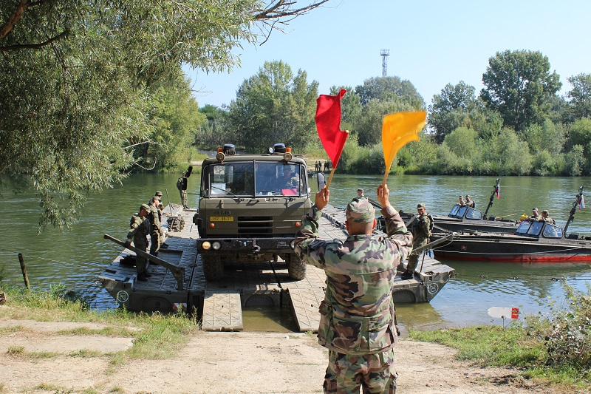
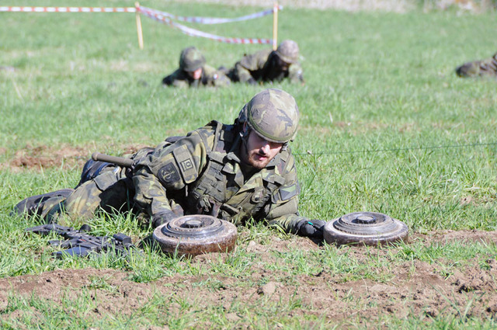
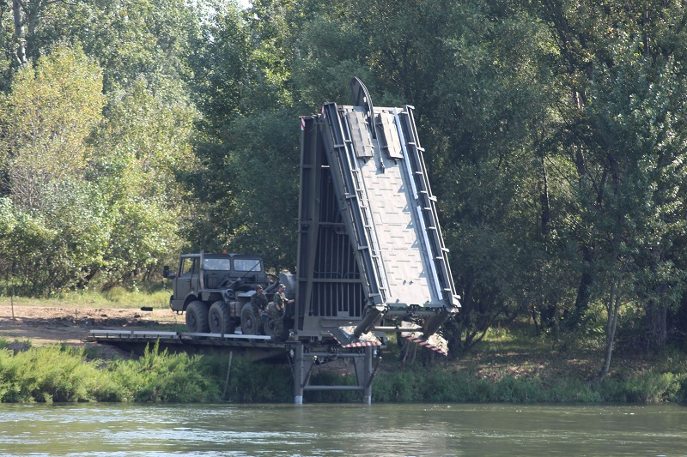
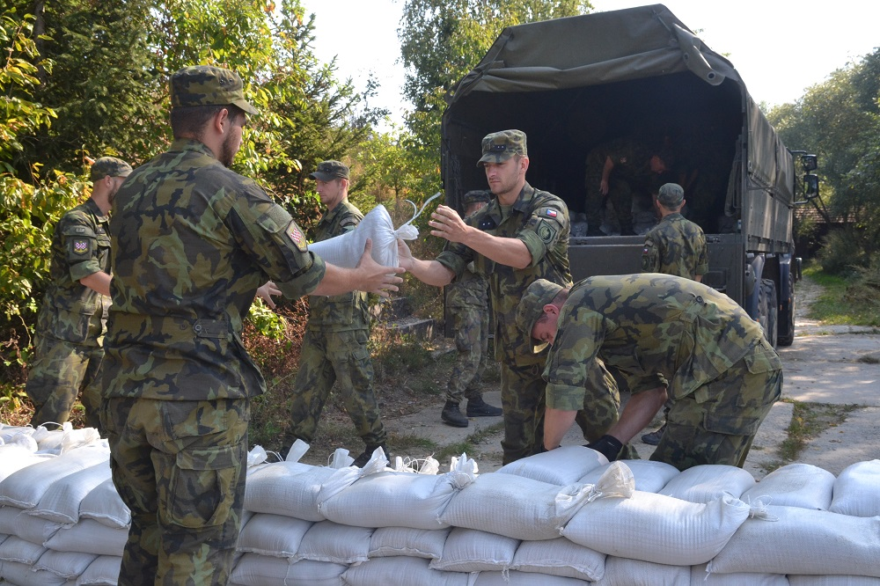

Slide 18

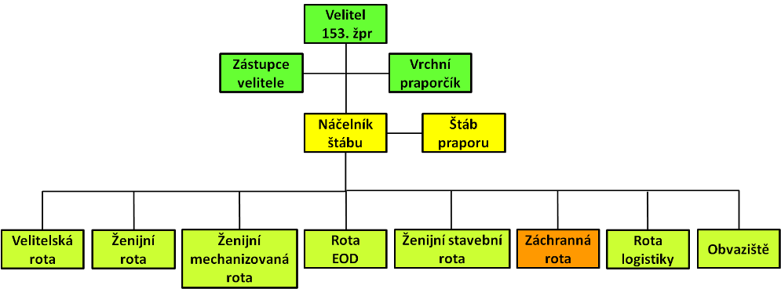
153. ženijní prapor Olomouc
Velitelská rota
Ženijní mechanizovaná rota
Ženijní stavební rota
Rota EOD
Rota logistiky
Obvaziště
Záchranná rota
Ženijní rota

Slide 19
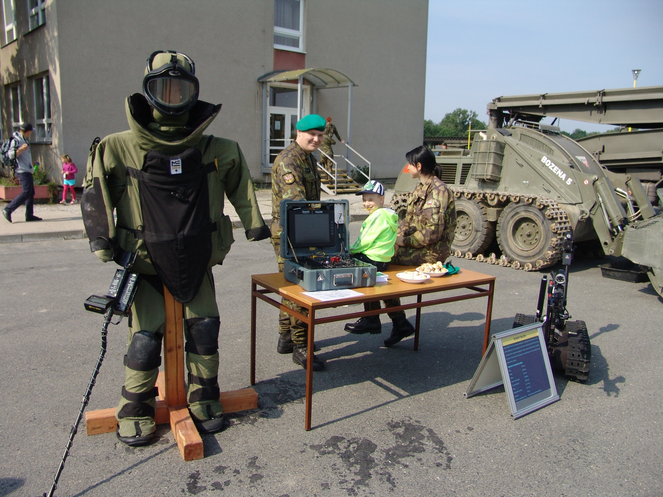
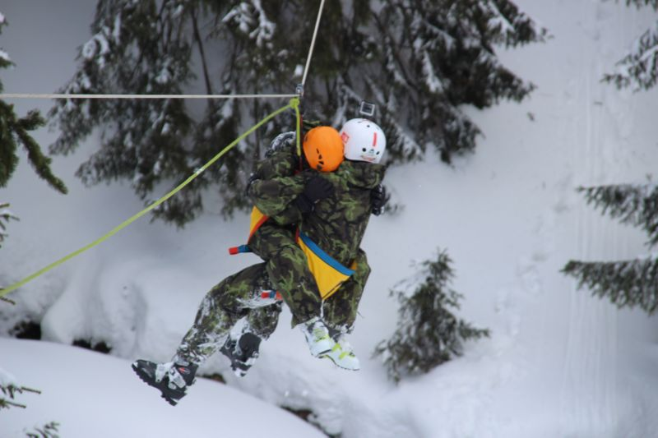
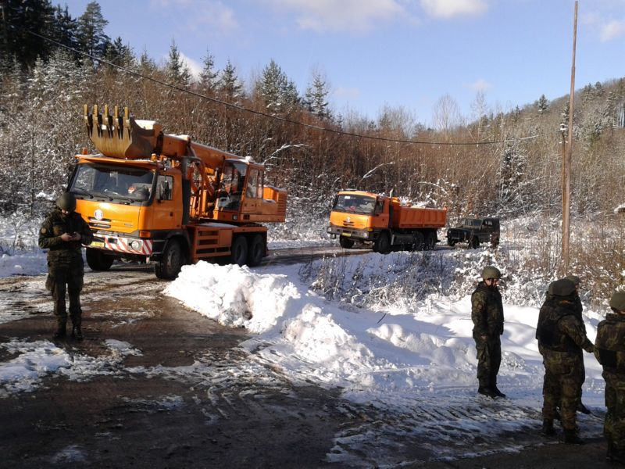
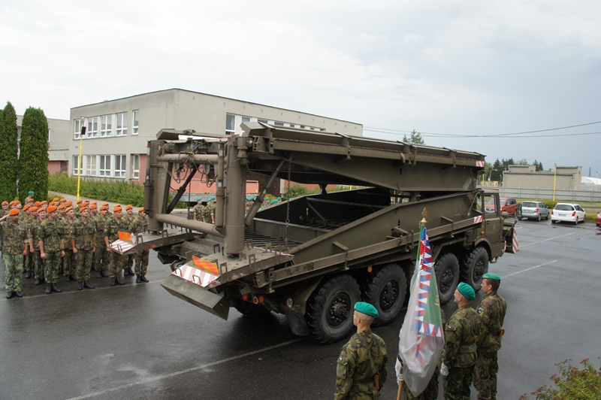

Slide 20


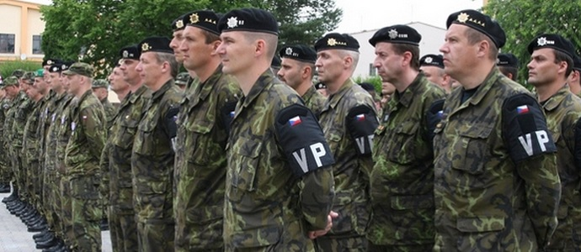
Vojenská policie
Plní úkoly policejní ochrany ozbrojených sil, vojenských objektů, vojenského materiálu a majetku AČR a MO
Vojenským policistou může být jen voják z povolání
Vojenská policie působí jen vůči vojákům v činné službě. Vůči ostatním osobám může vykonávat své pravomoci pouze tehdy, pokud se nacházejí ve vojenských objektech, VVP, v prostoru vojenských operací, nebo když páchají trestnou činnost

Slide 21
Úkoly VP
Podílí se na zabezpečování kázně a pořádku ve vojenských objektech a u vojáků na veřejnosti
Šetří přestupky vojáků, pátrá po vojácích a po vojenském materiálu
Podílí se na ochraně vojenského materiálu a budov
Podílí se na ochraně utajovaných informací v ozbrojených silách
Dohlíží nad bezpečností provozu vozidel ozbrojených sil
Vede evidenci vozidel ozbrojených sil a schvaluje technickou způsobilost vojenských vozidel
Zajišťuje ochranu a doprovod ústavních činitelů a dalších určených osob

Slide 22
Členění
Tři základní odborné složky:
kriminální služba
dopravní a pořádková služba
ochranná a podpůrná služba
Specializovaná pracoviště:
pracoviště kriminalistické techniky a expertíz
informační činnost
informační bezpečnost a technologie
pracoviště pro přípravu a vzdělávání vojenských policistů
logistické zabezpečení

Slide 23
Organizace VP
V čele Vojenské policie je náčelník, kterého jmenuje a odvolává ministr obrany a jemuž je přímo podřízen
Velitelství VP:
Hlavní velitelství VP a Velitelství ochranné služby VP Praha
Územní velitelství VP Tábor a Olomouc
Vojenští policisté jsou rozmístěni bezprostředně u vojsk a působí také u vojenských kontingentů AČR v zahraničních misích

Slide 24
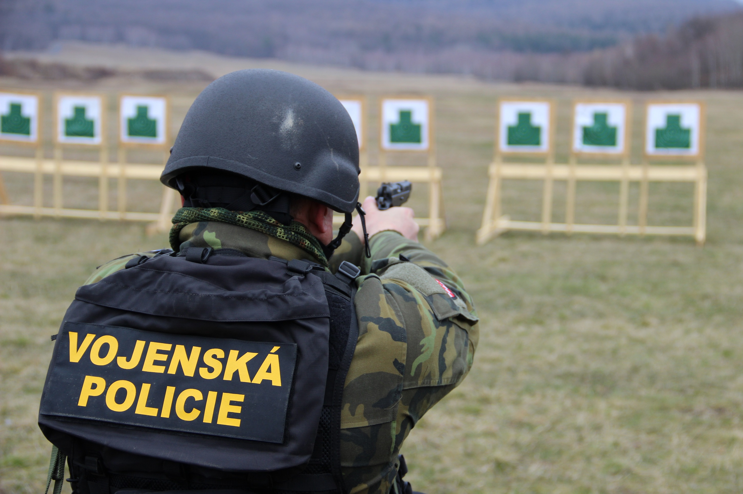
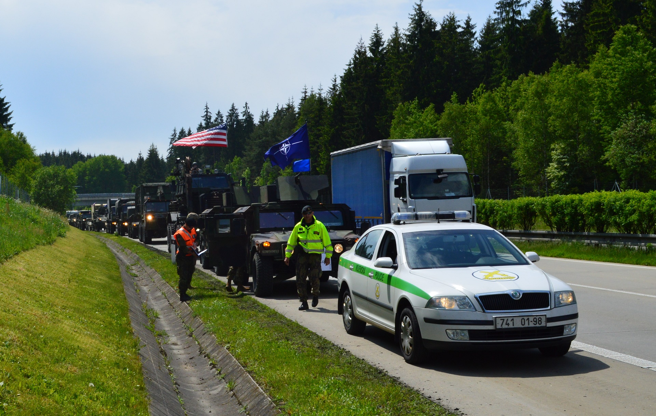
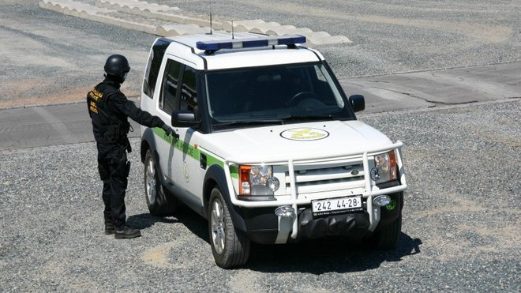
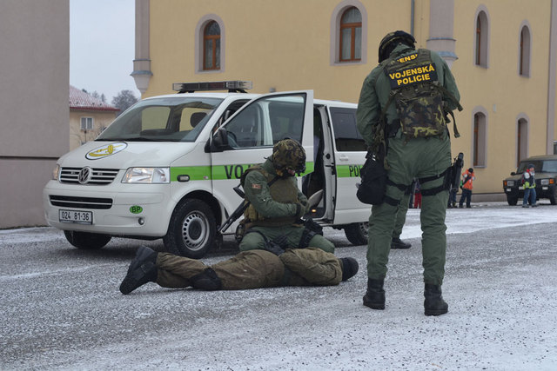

Slide 25

Vojenské hasičské jednotky
Působí v muničních skladech, na vojenských letištích, ve výcvikových prostorech AČR a speciálních
zařízeních VHJ-S
V rámci rezortu MO je zřízeno
17 VHJ řízených Agenturou logistiky
Vnitřní organizaci, vybavení požární technikou a věcnými prostředky PO a výkon služby u VHJ stanoví MO
Vojenští hasiči zasahují i mimo resort MO

Slide 26
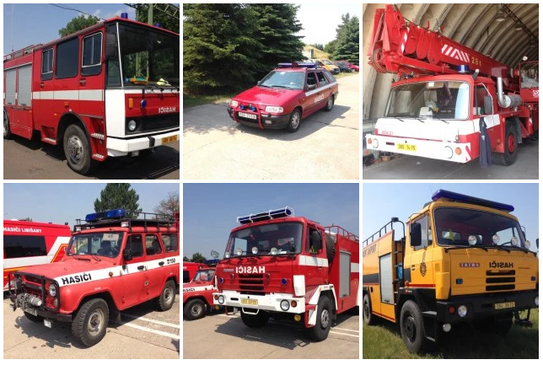

Slide 27
Letištní VHJ
Vojenská hasičská jednotka je složena z občanských zaměstnanců a vojáků z povolání
Úkolem VHJ-L na letecké základně AČR je zabezpečení PO při leteckém provozu, požární ochrana objektů letiště a likvidace účinků vzdušných nebo pozemních útoků
Minimální počty sil a prostředků VHJ k zabezpečení akceschopnosti leteckých základen určuje STANAG – mezinárodní vojenská norma jednotek NATO a dále ICAO

Slide 28
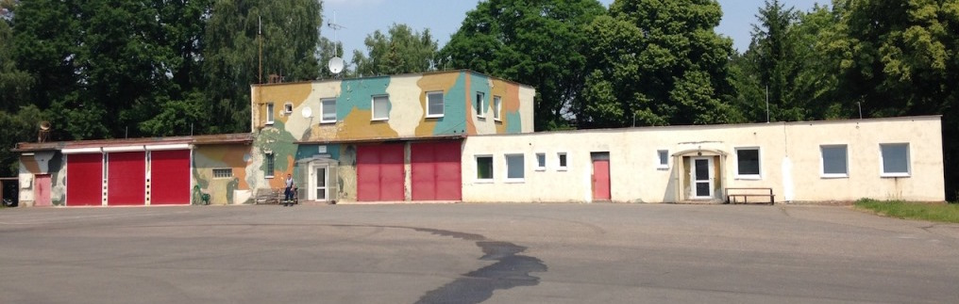
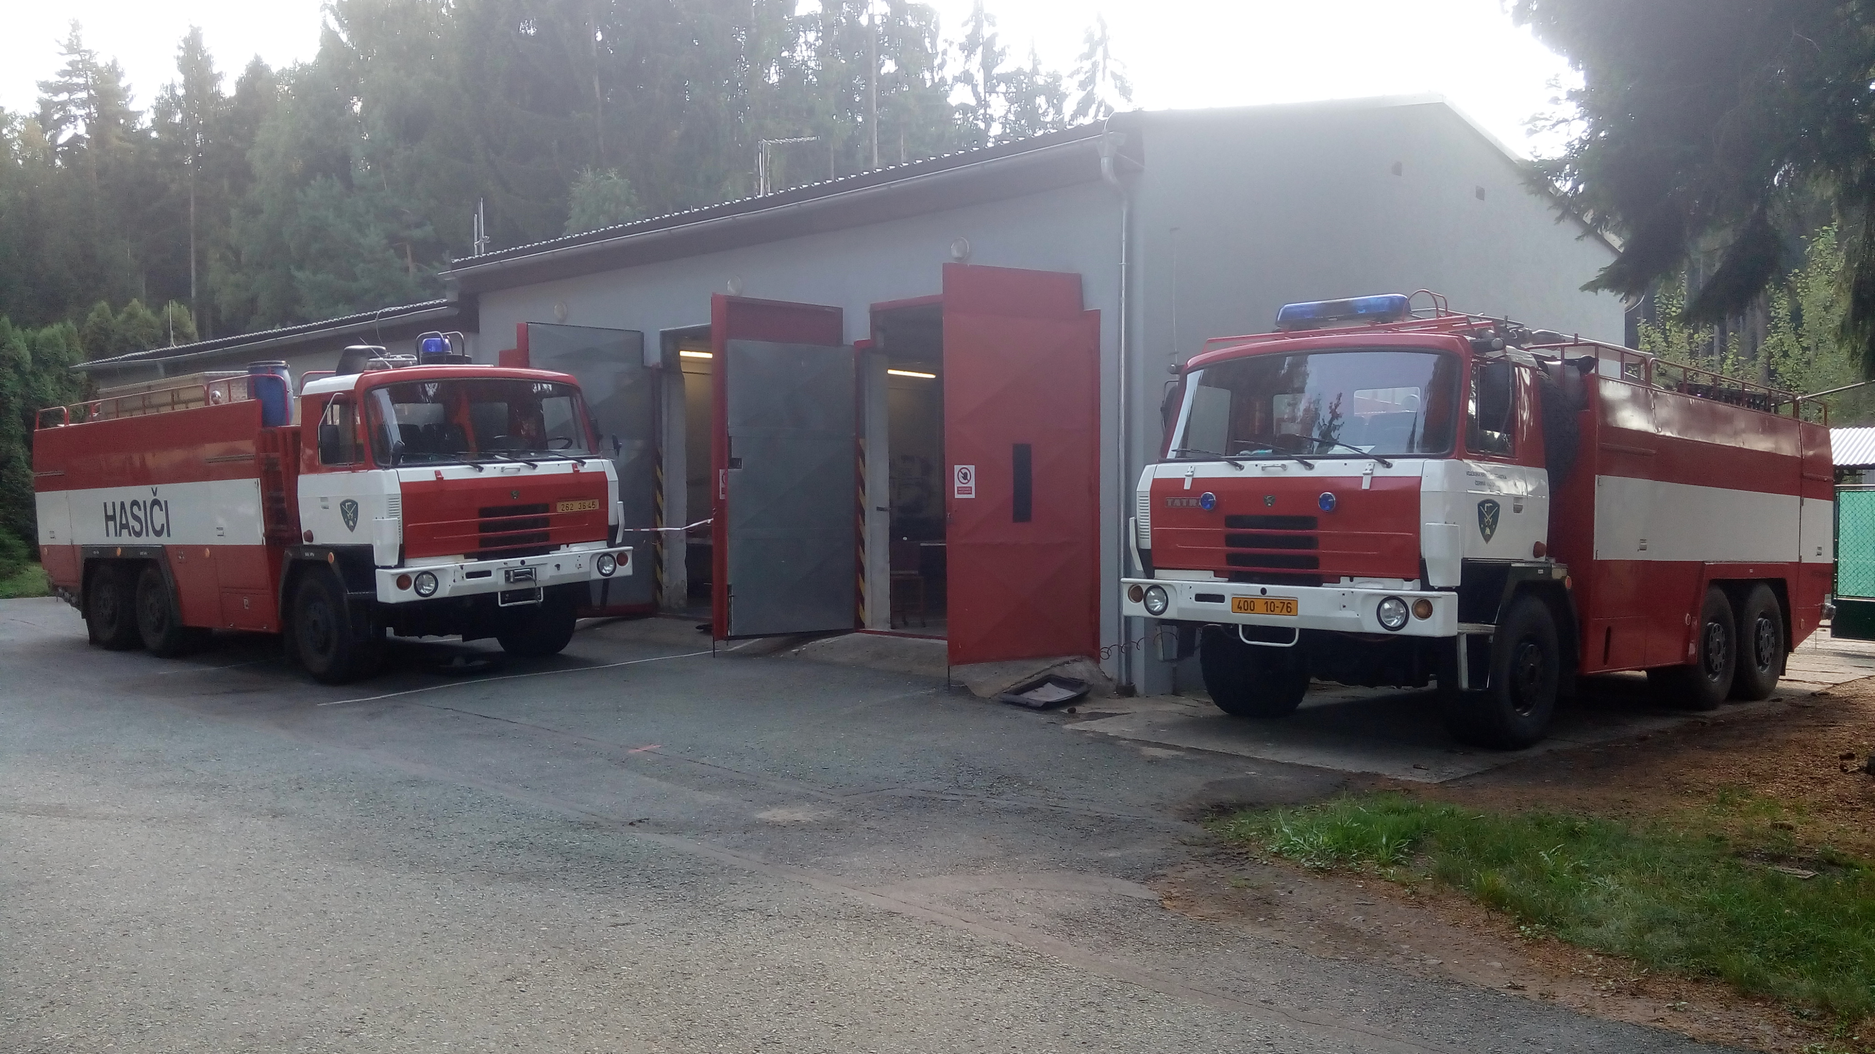
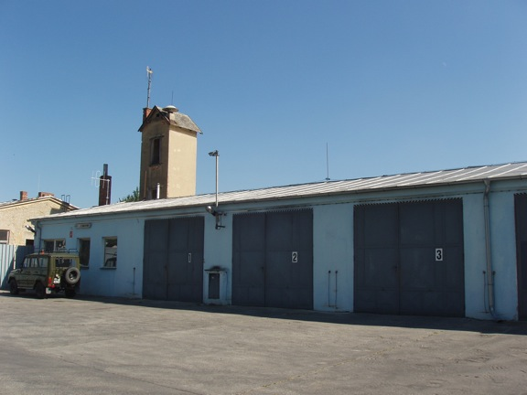

Slide 29
Jednotky
Stará Boleslav - velitelství VHJ
Vojenské Újezdy: Vyškov, Boletice, Libavá, Brdy, Hradiště
Letiště: Praha - Kbely, Pardubice, Náměšť nad Oslavou, Čáslav
Muniční sklady: Týniště nad Orlicí, Čermná nad Orlicí, Nový Ples, Květná, Travčice, Dobronín, Hostašovice

Slide 30
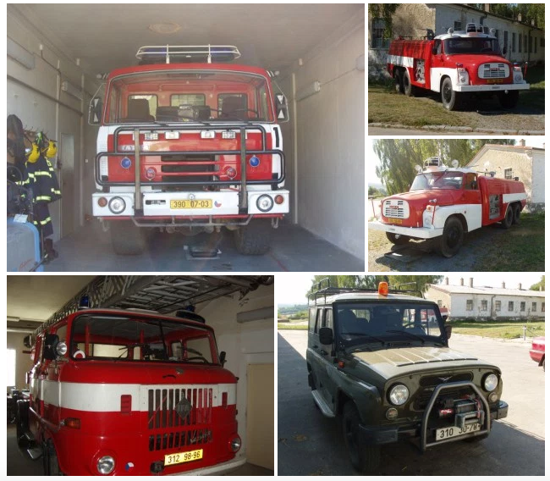

Slide 31
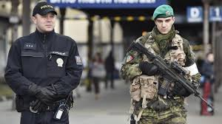
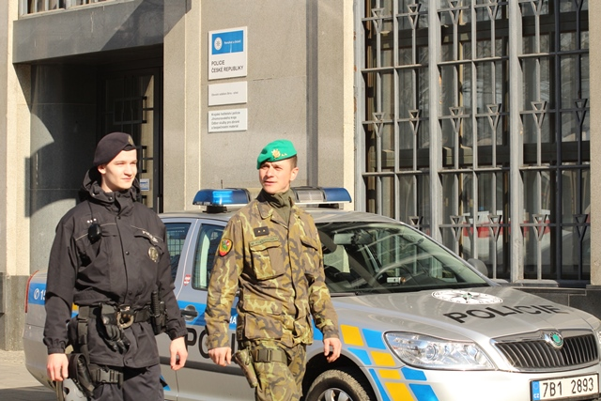
Společné hlídky
Bezpečnostní opatření „Teror 2016“
– od března do května 2016 společně nasazeny ozbrojené síly ČR po boku PČR

Slide 32
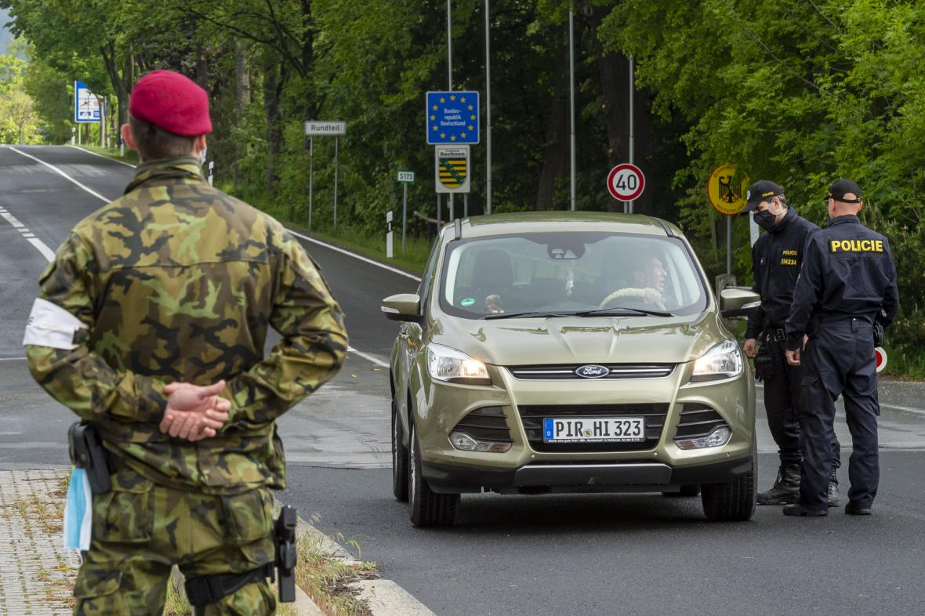
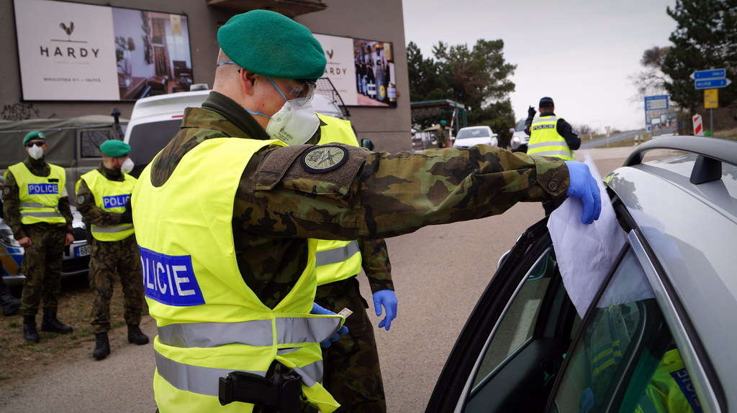
Kontrola hranic
K posílení PČR na hranicích bylo na jaře 2020 připraveno až 2100 příslušníků AČR
Armádní zdravotníci pomáhali s odběrem vzorků od cestujících, podezřelých z nákazy koronavirem

Slide 33
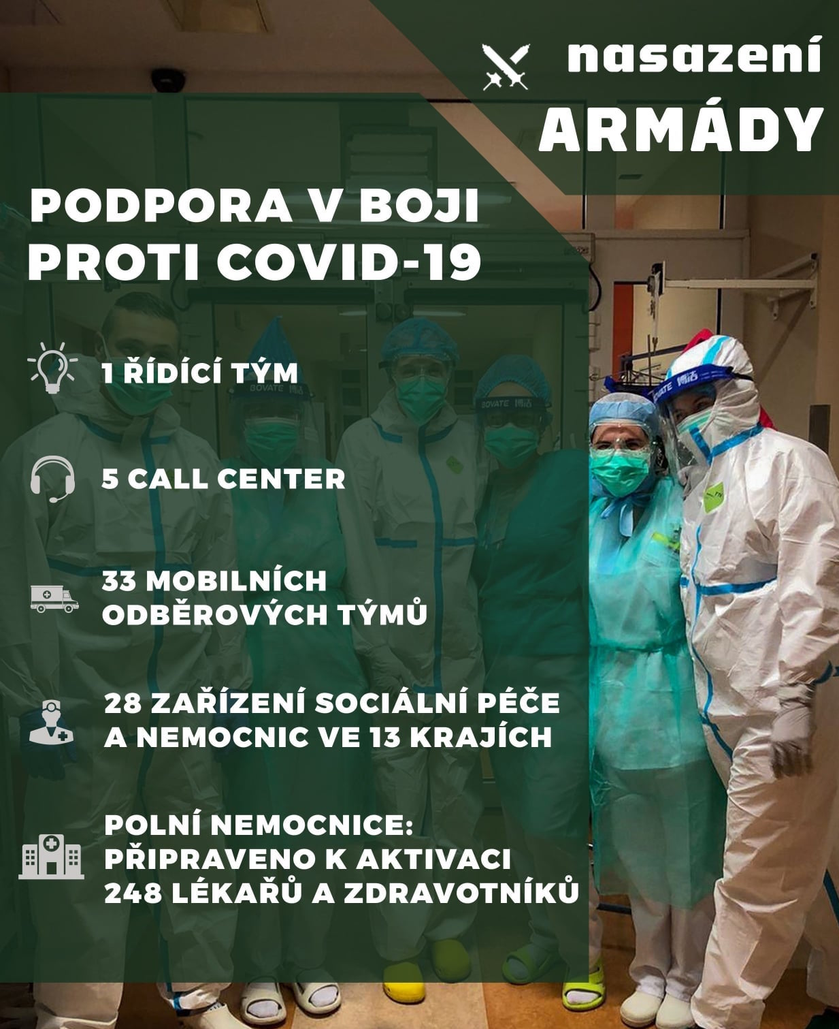
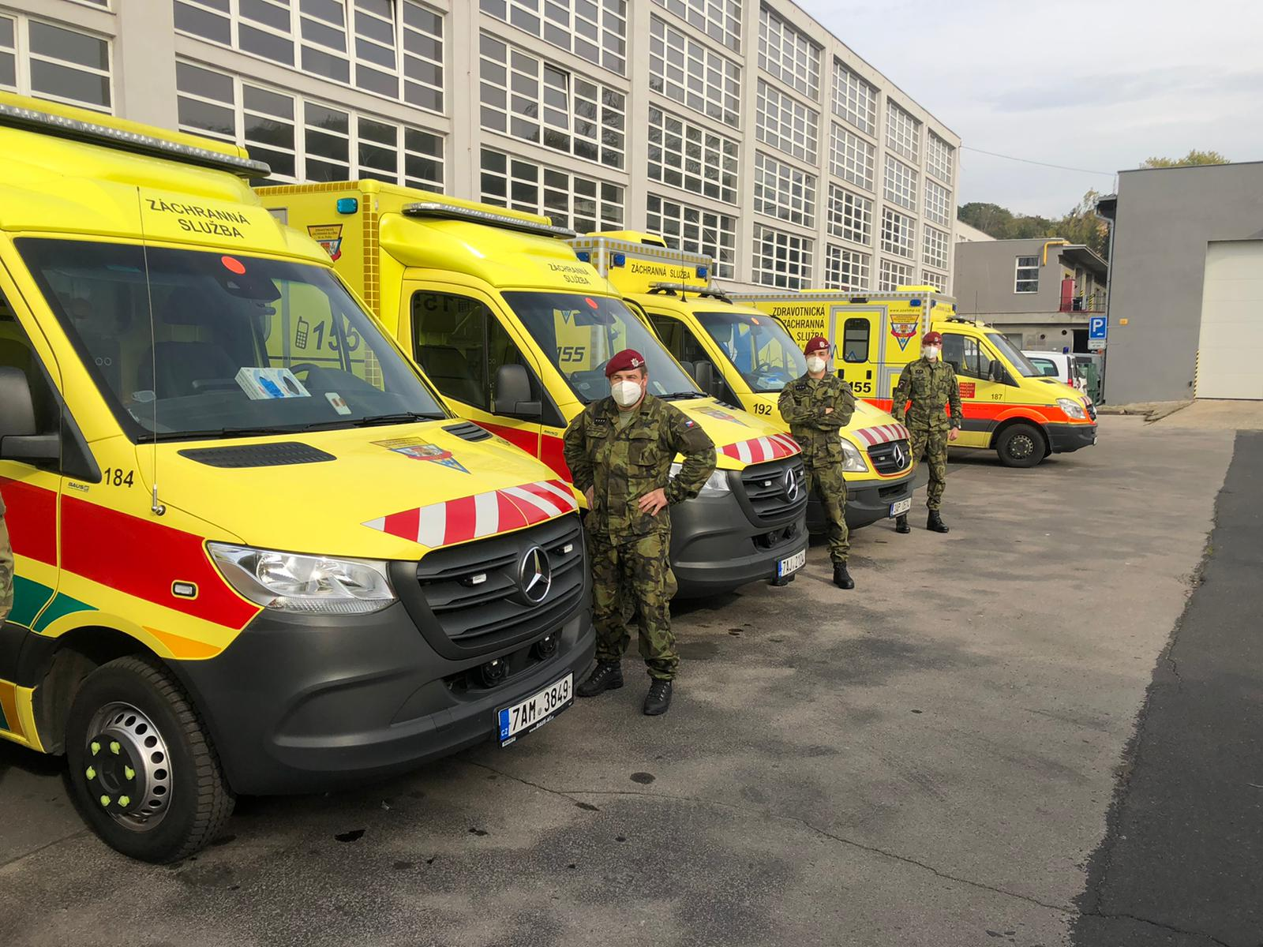
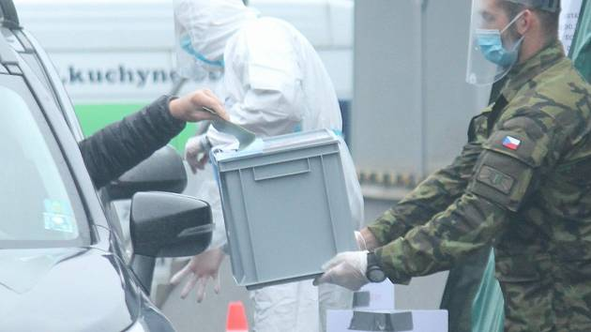
Pomoc při pandemii

Slide 34
Polní nemocnice
Pražské výstaviště PVA Letňany
V případě přeplnění nemocnic má sloužit jako oddělení následné péče
10x JIP a 490 běžných lůžek
k dispozici rovněž rentgen, laboratoře, počítačový tomograf či dekontaminační linka od HZS Praha
Z řad AČR – 25 lékařů, 80 sanitářů a 143 zdravotníků

Slide 35
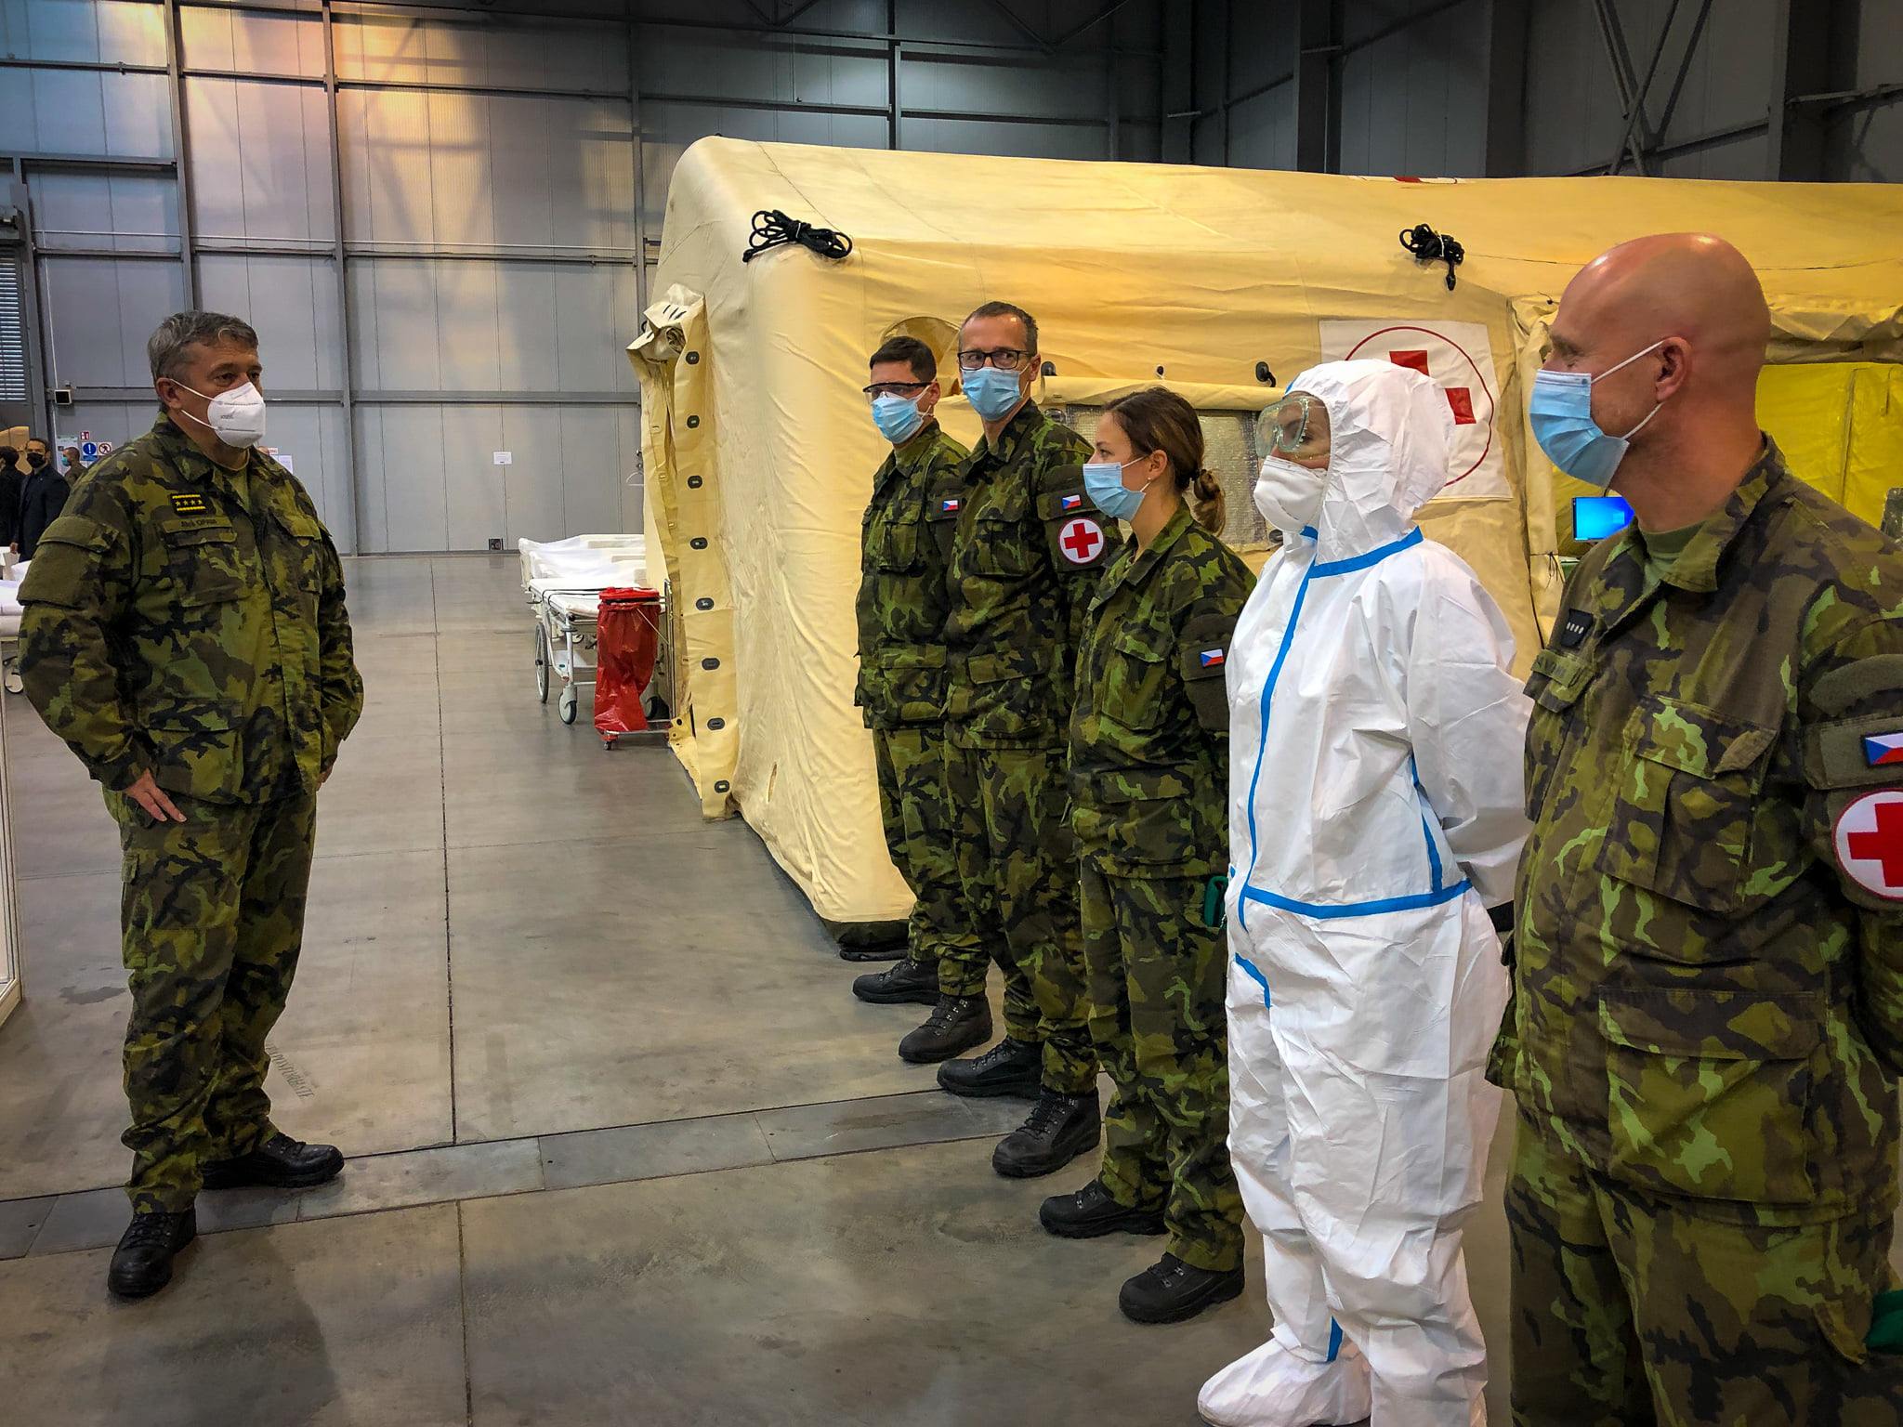




Slide 36




Tornádo 2021

Slide 37


Hřensko 2022

Slide 38



Slide 39
Zdroje
Kovařík - Jiří: 15. ženijní záchranná brigáda. AVIS - MO, Praha 2005.
Normativní Výnos MO č.102/2013 Věstníku MO
http://www.zenijnipluk.army.cz/
http://www.153zpr.army.cz/
http://www.army.cz/scripts/detail.php?id=5333
http://www.rozhlas.cz/strednicechy/aktualne/_zprava/vojaci-se-louci-s-kutnou-horou--450494
http://rakovnicky.denik.cz/zpravy_region/rakovnik-od-srpna-bude-znovu-v-kasarnach-rusno-20160718.html
http://www.hzscr.cz/clanek/historie-zachranneho-utvaru-hzs-cr.aspx
http://www.mocr.army.cz/ministr-a-ministerstvo/lide/vojenska-policie-105855
http://www.mocr.army.cz/lide/policie/cleneni-vojenske-policie-107103/
http://www.vp.army.cz/
http://www.pozary.cz/clanek/52670-vojenske-hasicske-jednotky-cast-prvni/
http://www.hasicarny.cz/vojenska-hasicska-jednotka-vyskov/
http://www.hasicarny.cz/vhj-letiste-pardubice/
https://acr.army.cz/informacni-servis/zpravodajstvi/armada-pokracuje-v-pomoci-jizni-morave-228607/

